Slide 1

mooon introduction
飞月 QQ群：70457399
http://code.google.com/p/mooon

Slide 2
内容提纲
项目背景
设计理念
分层结构
基础类库
公共组件-Server
公共组件-Dispatcher
公共组件-Agent
公共组件-Observer
公共组件-HttpParser
分布式平台
消息调度器
服务热升级
编程模式
Page ▪ <number>

Slide 3
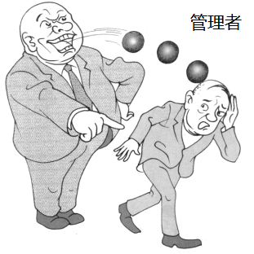


背景
未雨绸缪，掌握未来的主动权
1

Slide 4
系统概述
一个开源分布式系统
简洁高效
严格的职责划分，简单的数据结构，成就mooon的简洁高效
可扩展可运营
横纵有致，松散而紧凑的结构设计，成就mooon的可扩展可运营
Page ▪ <number>

Slide 5
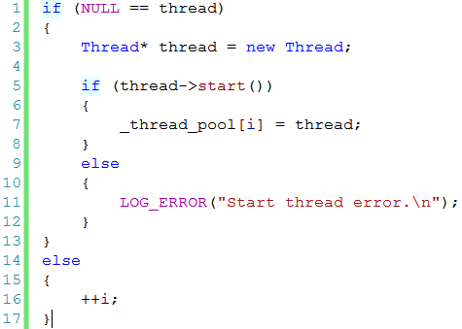
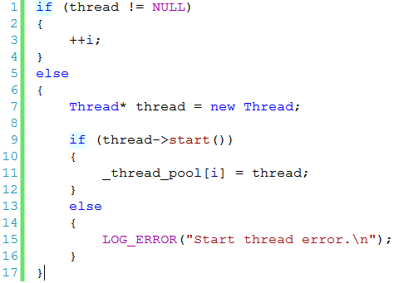
细节决定品质
细节不一定决定成败，但一定决定品质
1

Slide 6





设计理念
简单，才是最美的
基本设计原则
单一职责
(SRP)
开放封闭
(OCP)
替换原则
(LSP)
依赖倒置
(DIP)
接口隔离
(ISP)

Slide 7
mooon – 分层结构
领域平台A
领域平台B
领域平台C
分布式基础平台
公共组件
基础类库
操作系统
http://code.google.com/p/mooon
Page ▪ <number>

Slide 8
基础类库
不输出日志，错误以异常方式抛出
1
与网络相关的
CEPoller、CTcpClient、Clistener、网络工具.
net
与系统相关的
线程（池）、锁、事件队列、系统工具、系统信息、日志器、main函数模板、对象池/内存池.
sys
通用数据结构、算法等
数组队列、字符串工具、命令行参数解析、列表队列、CTokenList.
util

Slide 9
公共组件
与基础类库的区别： 通常包含了复杂的逻辑，而且会有日志输出；公共组件基于基础类库实现。
Agent
Server
Observer
Add your text in here
公共组件
ClustUtil
HttpParser
Dispatcher

Slide 10
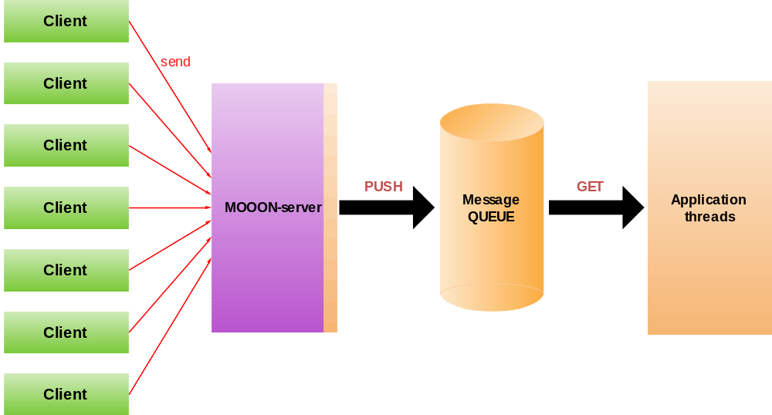
公共组件 - Server应用场景

Slide 11
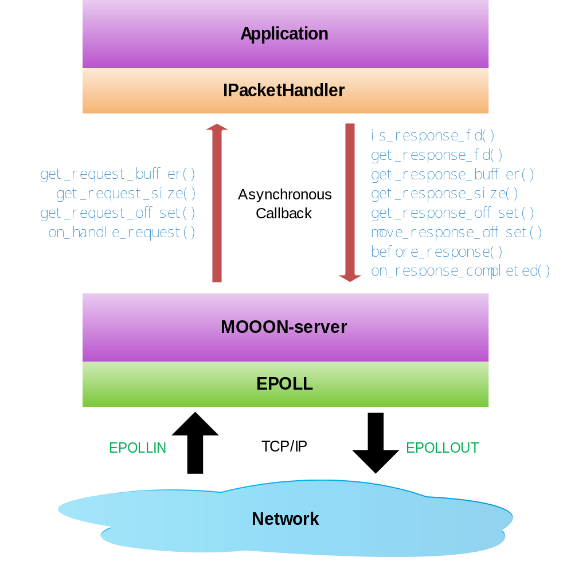
公共组件 - Server工作原理

Slide 12
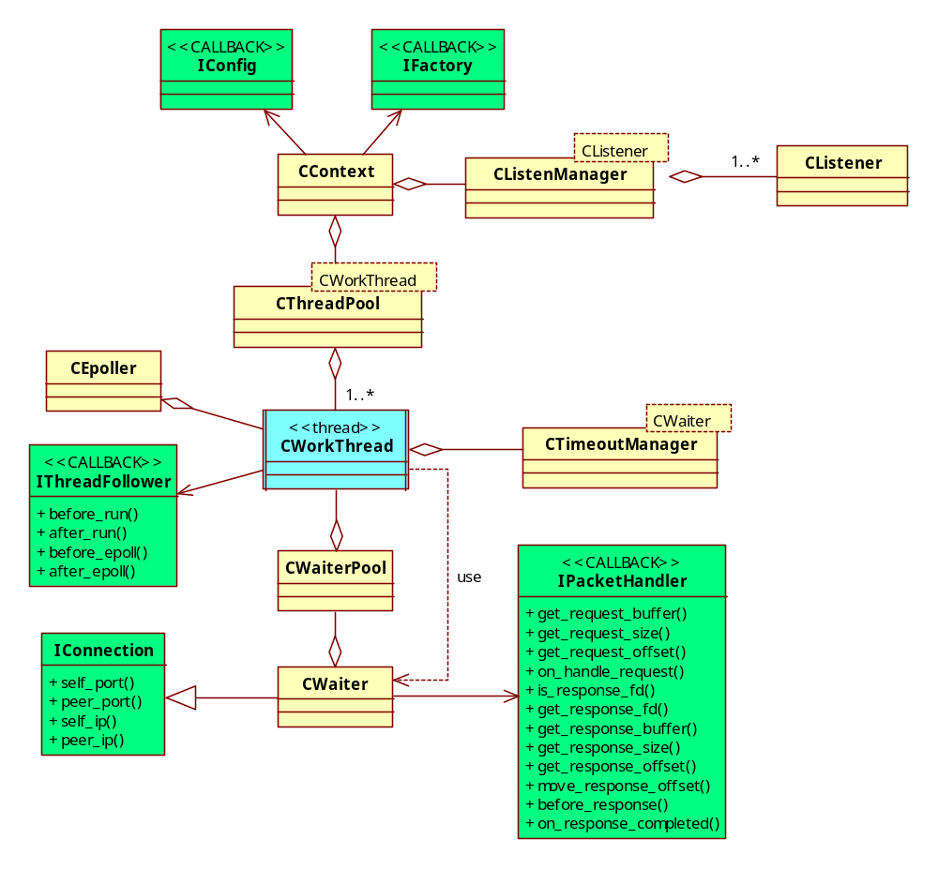
公共组件 - Server结构

Slide 13
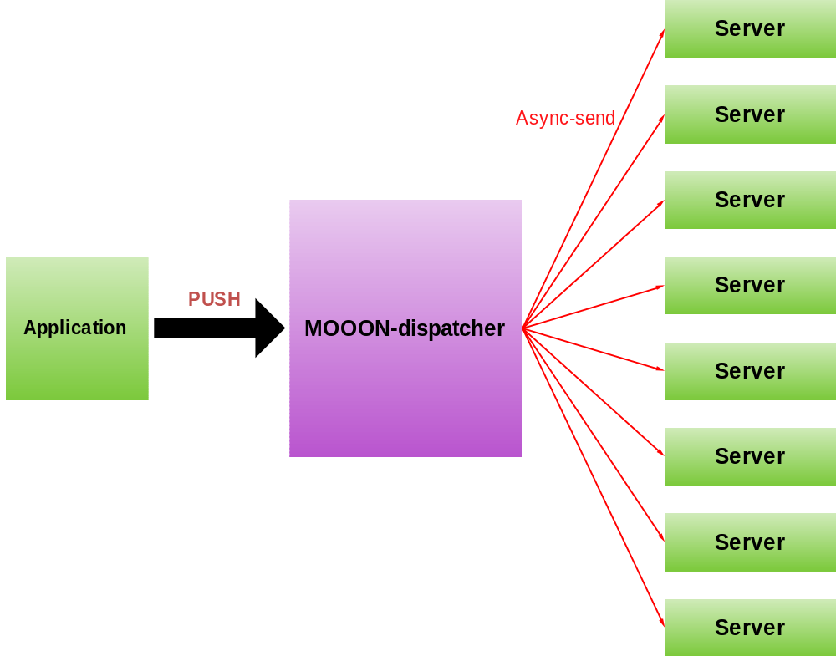
公共组件 - Dispatcher应用场景
压力和性能测试工具
消息广播和消息分发

Slide 14
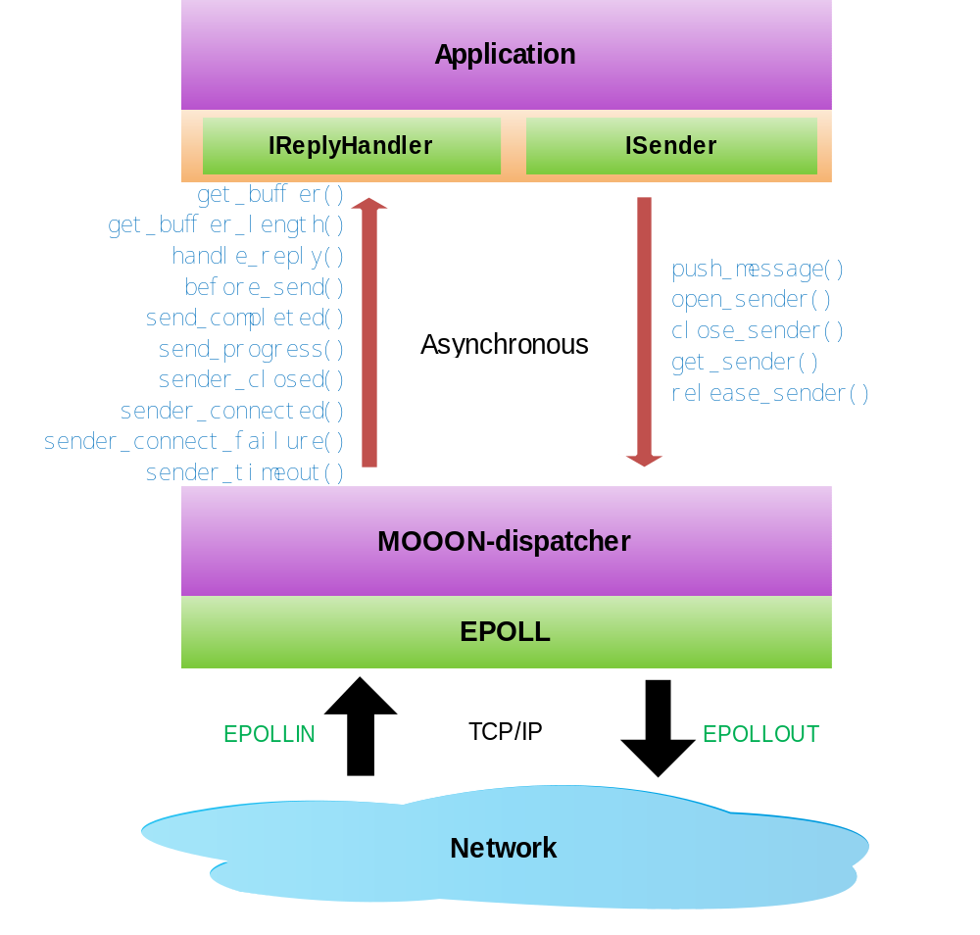
公共组件 - Dispatcher工作原理

Slide 15
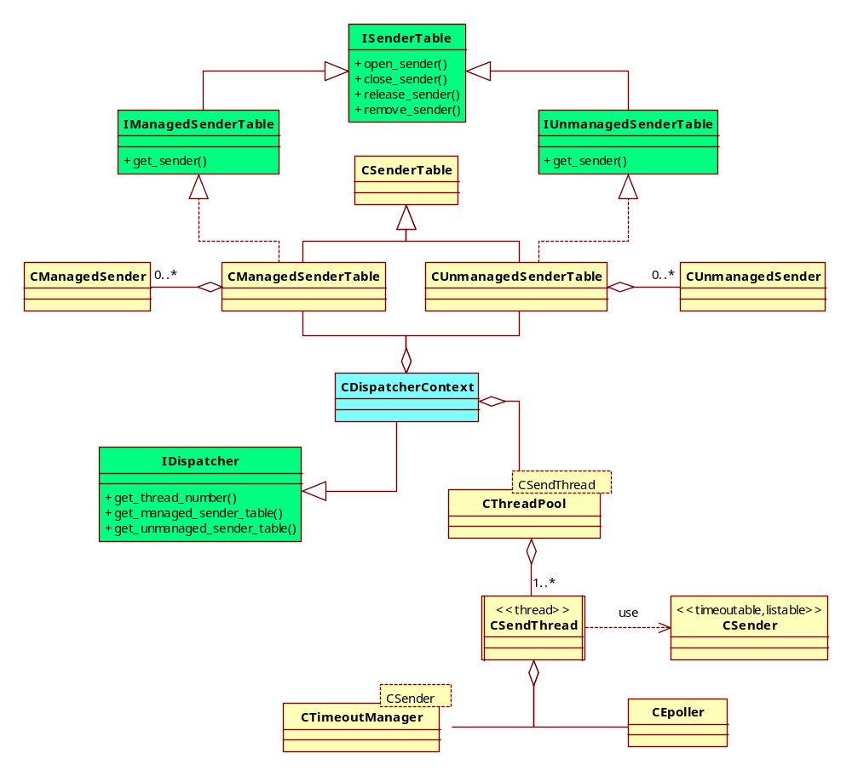
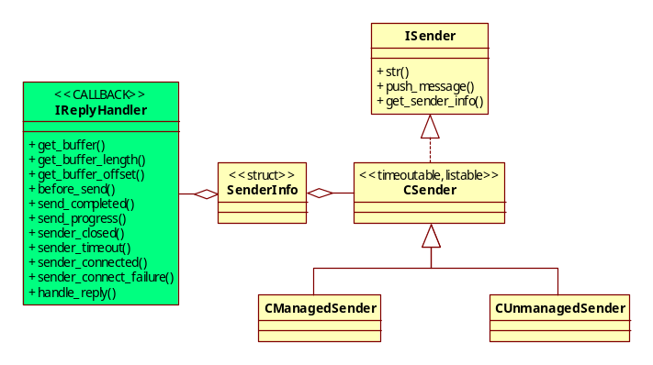
公共组件 - Dispacher结构

Slide 16
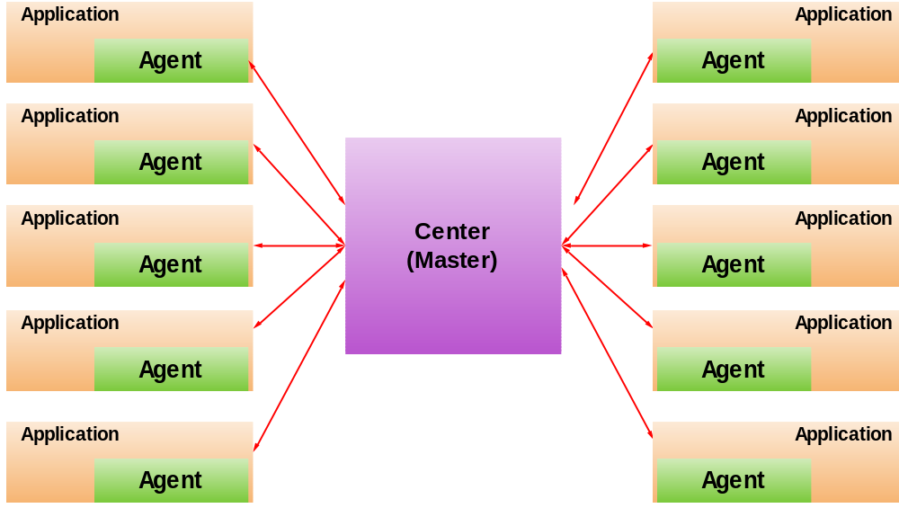
公共组件 - Agent应用场景

Slide 17
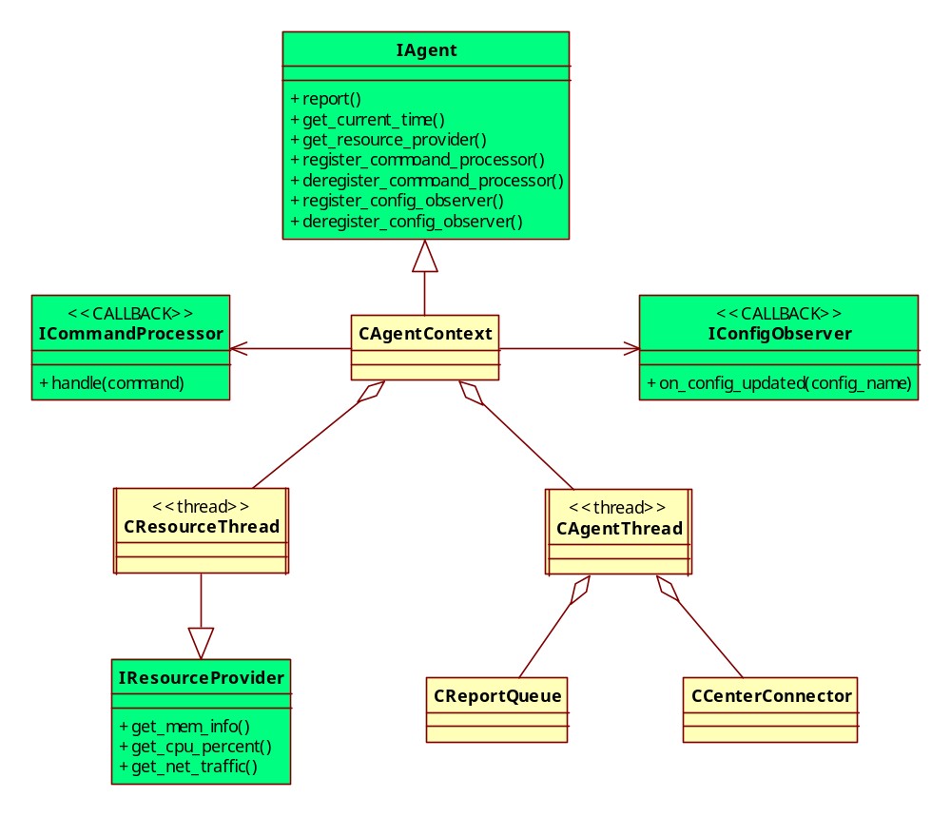
公共组件 - Agent结构

Slide 18
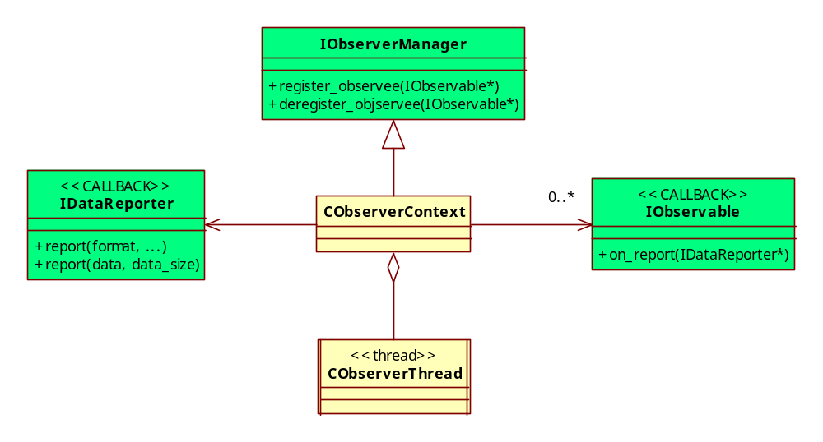
公共组件 - Observer结构
立体化监控

Slide 19

公共组件 - Observer效果
状态数据格式：
数据采集间隔：10秒
[日期时间]
[状态集代码]
[状态集名称]
成功接受的连接个数
接受失败的连接个数
主动关闭的连接个数
被动关闭的连接个数
溢出的连接个数
异常的连接个数
已接收的数据字节数
已发送的数据字节数
保持长连接的次数
[2011-11-11 11:11:01][0x1111][server]1000,0,900,100,0,0,1111,1111,0
[2011-11-11 11:11:11][0x1111][server]1111,0,201,240,0,0,1111,1111,0
[2011-11-11 11:11:21][0x1111][server]700,0,50,10,0,0,1111,1111,0
[2011-11-11 11:11:31][0x1111][server]890,0,900,100,0,0,1111,1111,0
[2011-11-11 11:11:41][0x1111][server]60,0,900,100,0,0,1111,1111,0
[2011-11-11 11:11:51][0x1111][server]9,0,900,100,0,0,1111,1111,0
[2011-11-11 11:12:01][0x1111][server]983,0,900,100,0,0,1111,1111,0
[2011-11-11 11:12:11][0x1111][server]340,0,900,100,0,0,1111,1111,0
[2011-11-11 11:12:21][0x1111][server]634,0,900,100,0,0,1111,1111,0
[2011-11-11 11:12:31][0x1111][server]4567,0,900,100,0,0,1111,1111,0
[2011-11-11 11:12:41][0x1111][server]482,0,900,100,0,0,1111,1111,0
[2011-11-11 11:12:51][0x1111][server]576,0,900,100,0,0,1111,1111,0
[2011-11-11 11:13:01][0x1111][server]356,0,900,100,0,0,1111,1111,0
[2011-11-11 11:13:11][0x1111][server]893,0,900,100,0,0,1111,1111,0
[2011-11-11 11:13:21][0x1111][server]468,0,900,100,0,0,1111,1111,0

Slide 20
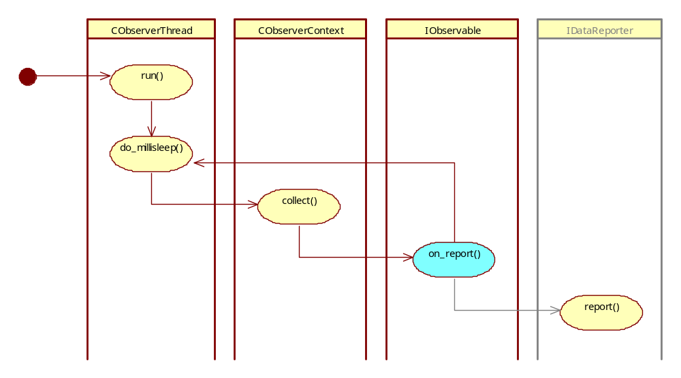
公共组件 - Observer数据采集

Slide 21
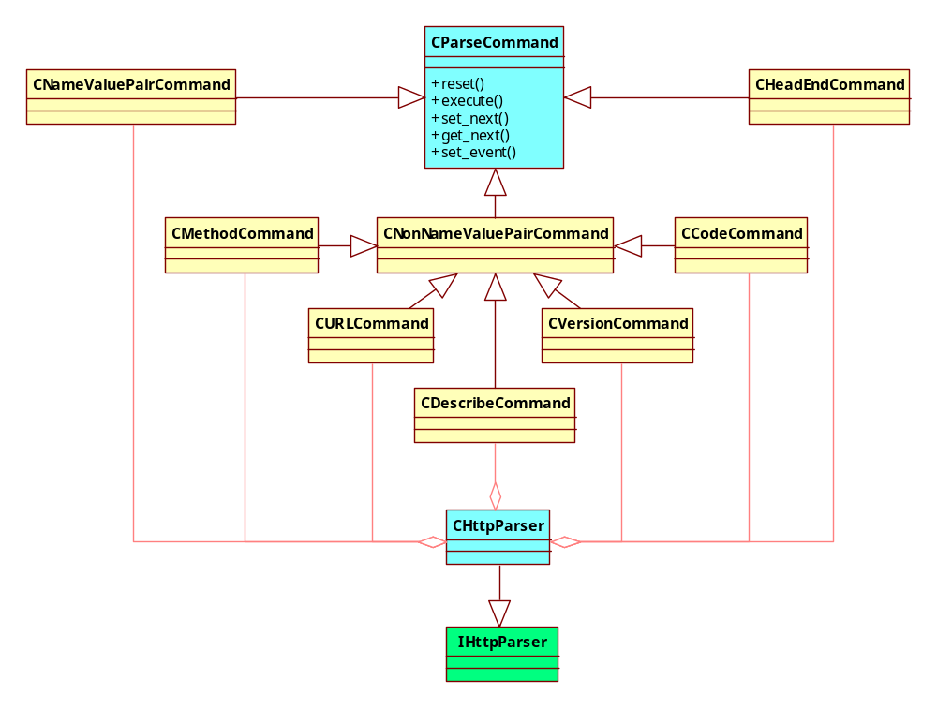
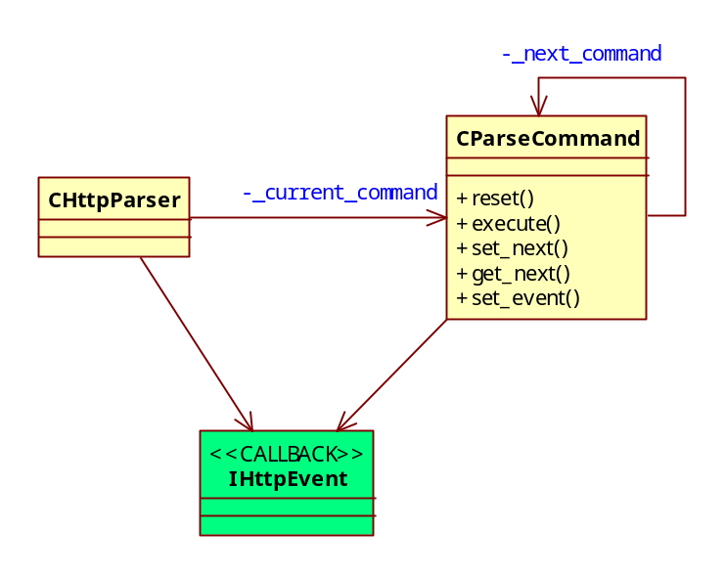
公共组件 - HttpParser

Slide 22
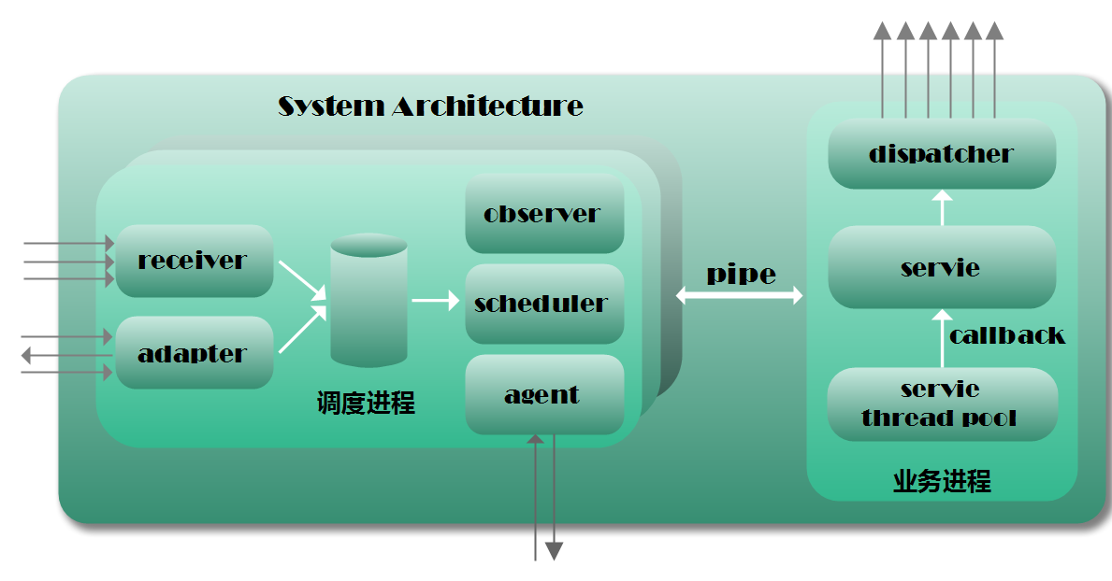
mooon – 分布式平台
Page ▪ <number>

Slide 23

mooon – 解决什么？
Page ▪ <number>

Slide 24
mooon – 消息调度器
Page ▪ <number>

Slide 25
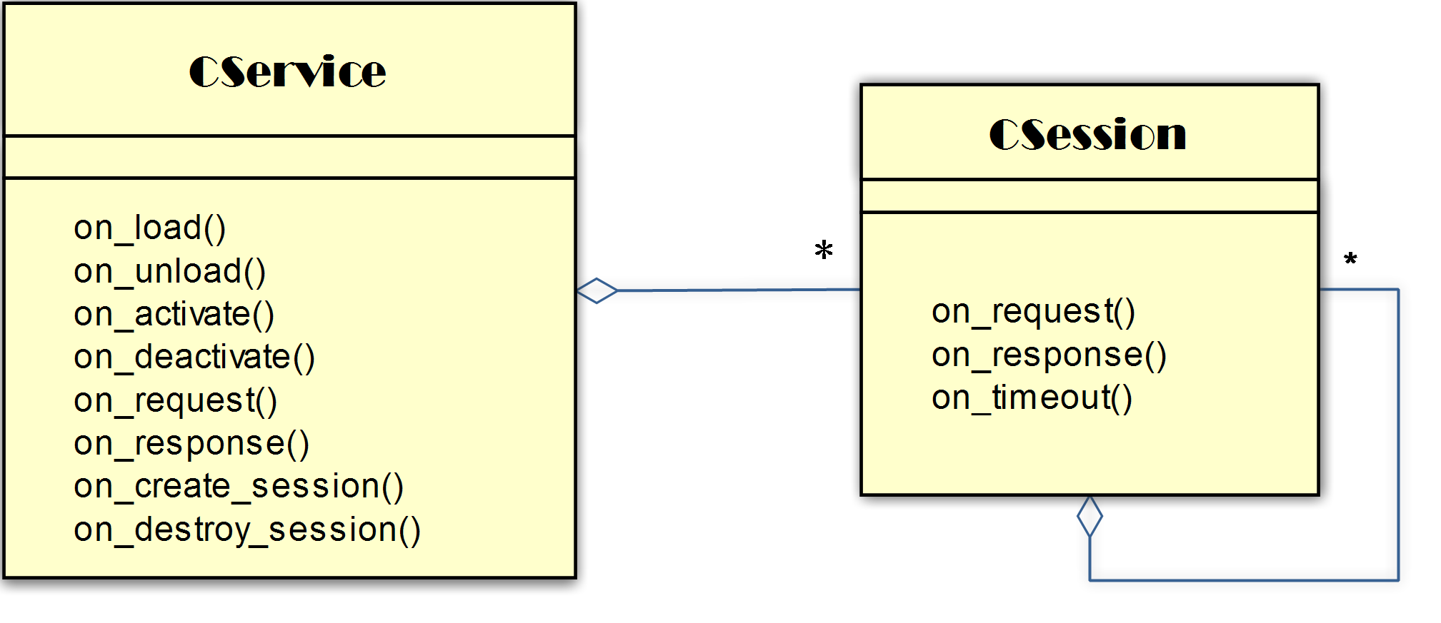
编程模式
Page ▪ <number>

Slide 26
服务热升级

Slide 27

能用来做什么？
计算类：实时计算、离线计算

Slide 28
应用示例
从这里开始，
不一样的精彩!
敬请期待。。。
有您更精彩!!
Page ▪ <number>

Slide 29

欢迎加入
欢迎加入

